Slide 1
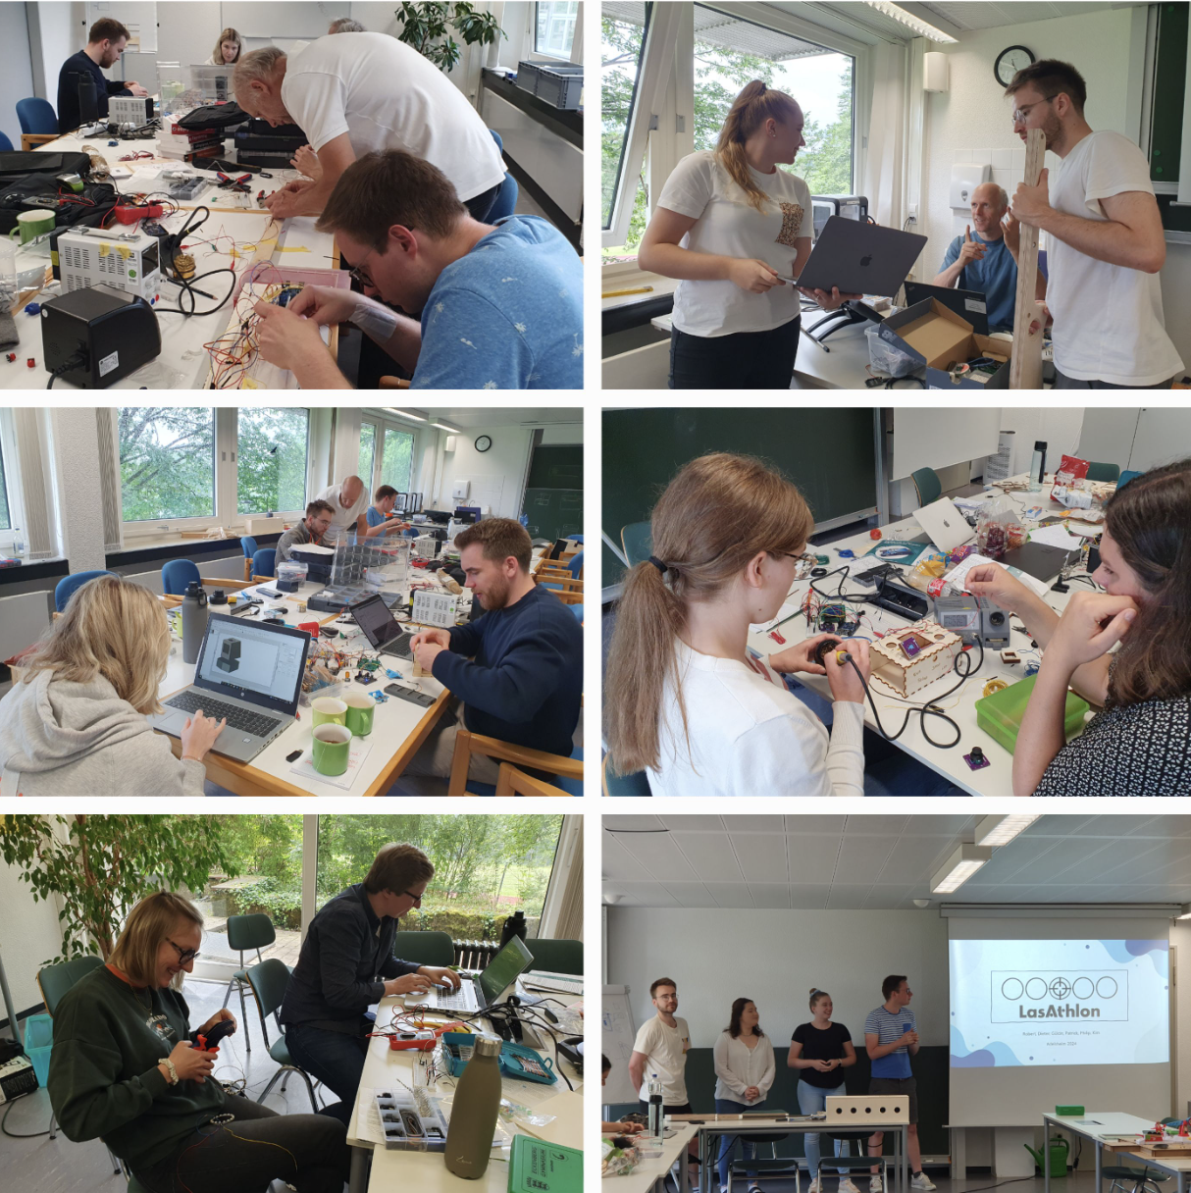
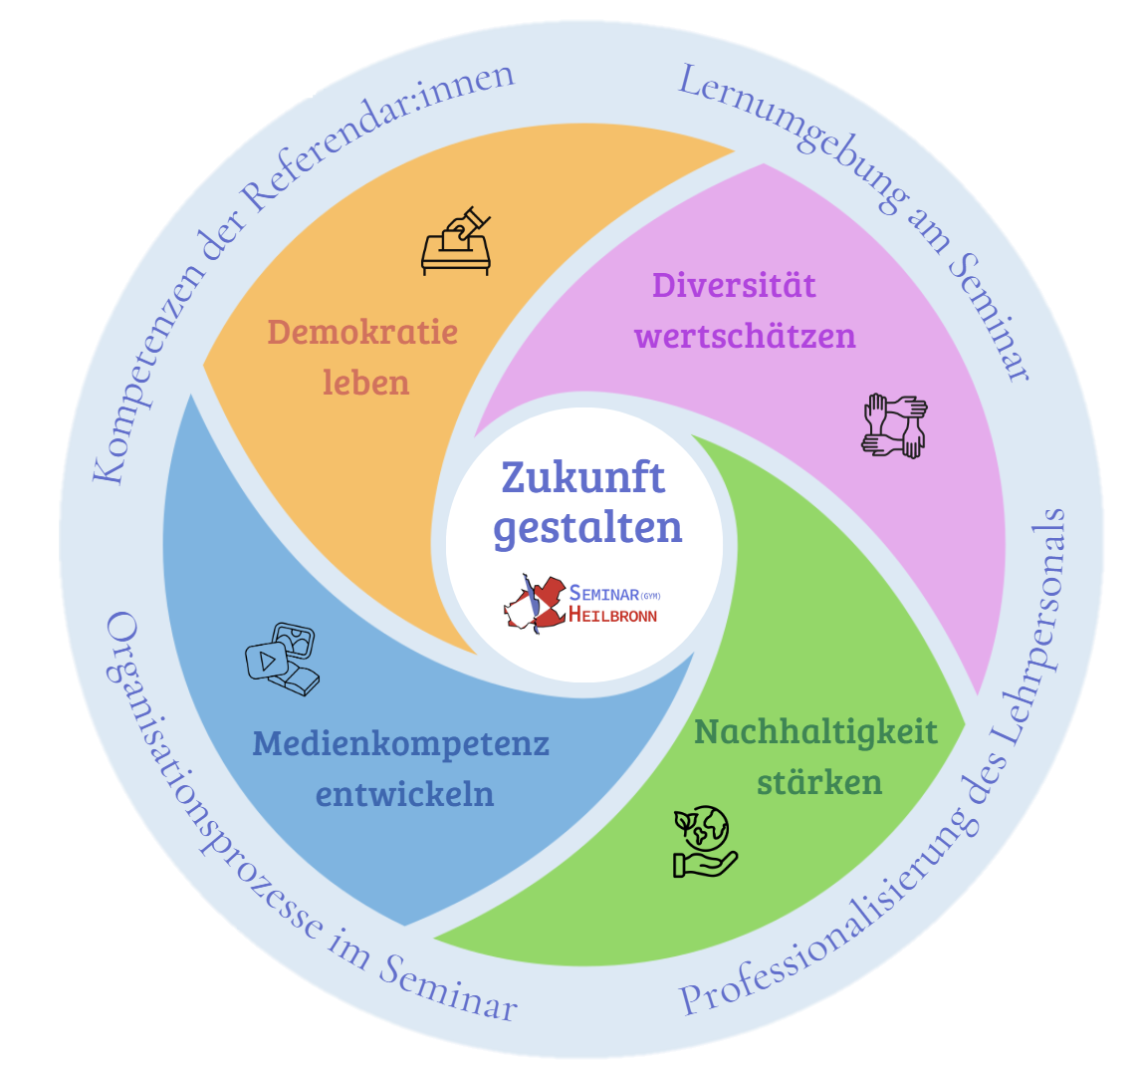
Zukunft gestalten
am
Seminar Heilbronn

Slide 3
Zukunft gestalten
Demokratie leben
Demokratiebildung hat das Ziel, Menschen in die Lage zu versetzen, sich in der komplexen modernen Gesellschaft zurechtzufinden und Urteilskompetenz in Bezug auf politische, gesellschaftliche, historische sowie ökonomische Fragestellungen zu erlangen.
Schule als Sozialisationsinstanz spielt dabei eine besondere Rolle. Im Sinne gesellschaftlicher Handlungsfähigkeit sollen Kinder und Jugendliche ermutigt werden, sich aktiv für Freiheit, Demokratie, Achtung der Menschenwürde und Menschenrechte, Gerechtigkeit, wirtschaftliche Sicherheit und Frieden einzusetzen. Demokratiebildung zielt auf gesellschaftliche Teilhabe, Übernahme von Verantwortung sowie Engagement in Staat und Gesellschaft. Lehrkräfte sind dabei Vorbilder und vermitteln Schüler:innen ein verlässliches Wertesystem, das ihnen als Orientierung dient.
Dementsprechend gilt auch in der Lehrkräfteausbildung das Ziel, die in unserem Grundgesetz verankerten Werte zu vermitteln sowie Erprobungsfelder für demokratisches Handeln zu ermöglichen.
Kompetenzen
der
Referendar:innen
Professionalität des
Lehrpersonals
Lernumgebung
am
Seminar
Organisations-
prozesse
im Seminar

Slide 4
Zukunft gestalten
Demokratie
leben
Die Referendare sollen
die Verpflichtung des Diensteides umsetzen, das Grundgesetz, die Landesverfassung und die freiheitlich-demokratische Grundordnung zu achten und verteidigen;
Vorbild sein für demokratisches Verhalten und demokratischen Diskurs:
grundlegende Konzepte der Demokratiebildung kennen (z.B. Leitfaden Demokratiebildung, Beutelsbacher Konsens);
Spielräume für autonome Entscheidungen und für die Übernahme von Verantwortung in der Gestaltung von Lernprozessen am Seminar und in der Schule kennen und reflektiert nutzen;
Schüler:innen auf dem Weg zu Mündigkeit und Agency unterstützen (z.B. Übernahme von Verantwortung ermöglichen, Selbstwirksamkeit erfahren lassen);
Verfahren und Methoden der Demokratiebildung im eigenen Unterricht – auch überfachlich – kennen, erproben und reflektieren (z.B. demokratische Diskussionskultur, gemeinsames Gestalten von Lehr- und Lernprozessen, kollaborative Lehr-/Lernformen, diskursive Austragung von Konflikten).
Kompetenzen
der
Referendar:innen
Professionalität des
Lehrpersonals
Lernumgebung
am
Seminar
Organisations-
prozesse
im Seminar

Slide 5
Alle für die Referendar:innen beschriebenen Kompetenzen gelten auch für uns als Lehrpersonal des Seminars, das sich diesbezüglich einer besonderen Vorbildfunktion bewusst ist.
Darüber hinaus sollen folgende Ziele weiterverfolgt werden:
den hoheitlichen Auftrag des Seminars als Institution des Landes auf Basis von Grundgesetz und Landesverfassung umsetzen;
Spielräume und Grenzen für demokratische Prozesse in der Ausbildung reflektieren und – wo möglich – erproben;
auf unterschiedliche kommunikative Herausforderungen im Rahmen des Ausbildungsverhältnisses (Lehre, Beratung, Prüfung) angemessen reagieren;
demokratisches Miteinander fördern (z.B. Schwerpunktsetzung in der Ausbildungsplanung ermöglichen; Referendar:innen auf Augenhöhe begegnen);
unsere Beratungskompetenz im Hinblick auf eine partizipative und empathische Gesprächsführung weiterentwickeln;
methodisch-didaktische Entwicklungen im Hinblick auf ihr Potenzial für die Demokratiebildung reflektieren;
Zusammenarbeit und Austausch innerhalb des Kollegiums intensivieren (z.B. durch kollegiales Feedback, professionelle Lerngemeinschaften, Erprobung eines „Coworking Space”).
Zukunft gestalten
Demokratie
leben
Kompetenzen
der
Referendar:innen
Professionalität des
Lehrpersonals
Lernumgebung
am
Seminar
Organisations-
prozesse
im Seminar

Slide 6
Zukunft gestalten
Demokratie
leben
Das Zukunftsthema „Demokratie leben“ soll in der Lernumgebung am Seminar folgendermaßen sichtbar werden:
unsere Werte bewusst machen (z.B. durch Aktionen, Ausstellungen);
Interessen, Bedürfnissen und Erwartungen der Referendar:innen erheben und berücksichtigen (z.B. in Fachsitzungen);
Wahlmöglichkeiten zur individuellen Schwerpunkt-setzung für Referendar:innen anbieten (z.B. Zusatz-qualifikationen, ergänzende Angebote und freiwillige Zertifikate, Modulwoche, Exkursionen);
selbstgesteuertes und kollaboratives Lernen ermöglichen (z.B. Deeper Learning, FREIday in Fachsitzungen);
Kooperation fördern (z.B. Hospitationen, gemeinsame UB, gemeinsame Unterrichtsvorbereitung, Gestaltung eines „co-working space“);
Kooperationen mit externen Partnern ausbauen (z.B. Jahr des Grundgesetzes der Heilbronner Schulen, lange Nacht der Demokratie) und Mitarbeit in Netzwerken vertiefen.
Kompetenzen
der
Referendar:innen
Professionalität des
Lehrpersonals
Lernumgebung
am
Seminar
Organisations-
prozesse
im Seminar

Slide 7
Das Zukunftsthema „Demokratie leben“ spiegelt sich in der Gestaltung der Organisation und Struktur der Ausbildung am Seminar wider.
Dies zeigt sich darin, dass wir
eine demokratische Seminarkultur leben;
eine Grundhaltung des Vertrauens schaffen;
alle Beteiligten ermuntern, Verantwortung für eine gelingende Ausbildung zu übernehmen;
flache Hierarchien mit offener, transparenter und teamarbeitsorientierter Arbeitsorganisation und Kommunikation fördern;
demokratische Meinungsbildung und Entscheidungsfindung (z.B. Seminarkonferenz, DB, Personalversammlung) ermöglichen;
demokratische Handlungsfelder für Referendar:innen eröffnen (z.B. inhaltliche Mitarbeit bei der Seminarentwicklung);
demokratisch gewählte Vertreter:innen der Referendar:innen (Kurssprecher:innen, APR, BfC) und des Lehrpersonals (ÖPR, BfC) in Entscheidungsprozesse einbeziehen;
Personalentwicklung fördern und Potentiale nutzen (z.B. durch Mitarbeitergespräche);
niederschwellige Dialog- und Beteiligungsangebote für Referendar:innen (z.B. Round Table) initiieren;
institutionalisierte Feedbackkultur (z.B. Fachsitzungen, Beratung, Gesamtevaluation) weiterentwickeln und Impulse in die Seminarentwicklung einbeziehen.
Zukunft gestalten
Demokratie
leben
Kompetenzen
der
Referendar:innen
Professionalität des
Lehrpersonals
Lernumgebung
am
Seminar
Organisations-
prozesse
im Seminar

